Slide 1
Технология энергосберегающего производства мембранных модулей на основе полиэфирсульфоновой мембраны 16000 штук/год.
Министерство образования и науки Российской Федерации
Федеральное государственное образовательное учреждение
высшего образования
"Владимирский государственный университет
имени Александра Григорьевича и Николая Григорьевича Столетовых"
(ВлГУ)
Кафедра химических технологий
Выпускная квалификационная работа
Крещик Алены Александровны
Руководитель
Д.т.н., профессор кафедры ХТ Христофорова И.А.
Владимир 2017

Slide 2
Цель работы:
Провести патентный поиск для внедрения новых технологий в производство;
Рассчитать материальный баланс по заданной производительности 16000 штук/год;
Выбрать основное и вспомогательное оборудование;
Рассчитать количество производственных линий;
Графически разработать технологическую схему, основное оборудование, компоновку производственного цеха.

Slide 3
1. Описание готовой продукции
Готовый продукт представляет собой мембранный фильтрационный модуль, состоящий из двух перфорированных полисульфоновых корпусов, между которыми помещен гофрированный фильтр –пакет. Фильтр –пакет состоит из двух слоев полипропиленового нетканого полотна, играющего роль дренажа и подложки, и помещенного между ними одного или двух слоев полиэфирсульфоновой микрофильтрационной мембраны. По краям располагаются торцевые диски, так же имеются монтажные устройства в виде тупиковой заглушки а адаптера, на который одеваются уплотнительные кольца.
Рисунок 1. Вид готового изделия.

Slide 4
Мембранные модули на основе полиэфирсульфоновой мембраны применяются для процессов микрофильтрации в пищевой, химической, медицинской промышленности, в процессах водоподготовки. При помощи изготавливаемых модулей возможно провести:
1. Описание готовой продукции
Подготовку технологического пара для различных производств;
Осветление соков, кваса и вина;
Подготовку инъекционных растворов;
Подготовку апирогенной воды;
Стерилизующую фильтрацию буферных растворов и компонентов крови.

Slide 5
2. Выбор основных компонентов для получения модулей
Основным сырьем является мембрана из полиэфирсульфона. Именно она определяет качество готовой продукции и характеристики элементов патронных мембранных. Полимер полиэфирсульфон имеет ряд преимуществ перед другими материалами, использующимися в мембранных технологиях.
Изготовление мембран из полиэфирсульфона является своеобразным прорывом в области мембранных технологий из-за ряда преимуществ:
высокая селективность (способность задерживать коллоидные и взвешенные частицы, бактерии, вирусы и пирогены, что является значимым в приготовлении инъекционных растворов) в связи с узким распределением пор по размерам и общей пористостью;
высокая термостойкость, что позволяет фильтровать различного рода жидкости при повышенных температурах (до 130°C);
хорошая механическая прочность, что позволяет применять различные методы обработки мембраны и увеличивает срок ее эксплуатации [23].

Slide 6
2. Выбор основных компонентов для получения модулей
Таблица 1– Сравнительные характеристики полимерных микрофильтрационных мембран.
Материал мембраны | Рабочий диапазон рН | Максимальная температура эксплуатации, ºС | Устойчивость к действию окислителей | Возможность стерилизации паром
Полиамид 6 | 2-11 | 120 | Слабая | Есть
ПТФЭ | 1-13 | 170 | Высокая | Есть
Полиэфирсульфон | 2-14 | 200 | Высокая | Есть
Ацетат целлюлозы | 4-8 | 55 | Не устойчива | Нет

Slide 7
2. Выбор основных компонентов для получения модулей
Материалом для внешних и внутренних корпусов, торцевых дисков, а так же монтажных устройств (заглушек и адаптеров) является полисульфон.
Полисульфон так же отличается высокой прочностью как механической, так и термической.
Высокая прочность материала на разрыв позволяет перерабатывать данный материал литьем под давлением и экструзией с получением деталей конструкторского назначения. При этом при правильно подобранных температурах переработки материал не вздувается и изделия из него редко имеют дефекты вроде раковин и облоя.
Полисульфон выдерживает стерилизацию паром и радиацией, при повышении температуры (до 200 ºС) не выделяет вредных компонентов деструкции.
Использование полисульфона и полиэфирсульфона в производстве мембранных модулей дает возможность переработать отработанный фильтр без его разборки с получением вторичных ресурсов

Slide 8
2. Выбор основных компонентов для получения модулей
Материал нетканого волокна, играющего роль дополнительного фильтрующего и защитного слоя, - полипропилен.
Это довольно распространенный полимерный материал, который не выделяет в фильтрат вредных веществ.
Так же он стоек к действию окислителей и щелочей, органических растворителей.
Его малая плотность сочетается с хорошей механической прочностью.
Термическая стойкость повышается за счет скрепления с полиэфирсульфоновой мембраной.

Slide 9
3. Характеристика мембраны
Характеристики полиэфирсульфоновой мембраны с размером пор 0,20, 0,45 и 0,60 мкм приведены в таблице 2.
Таблица 2 – Характеристики мембраны
Показатели | Размер пор мембраны, мкм
 | 0,20 | 0,45 | 0,60
Толщина мембраны, мкм | 140±10 | 140±10 | 140±10
Прочность на растяжение, Н ·10⁻²/15 мм | ≥550 | ≥600 | ≥600
Относительное удлинение, % | ≥15 | ≥20 | ≥20
Производительность по воде, мл/мин см² | ≥45 | ≥75 | ≥160
Точка «проскока пузырька», МПа | 0,48±0,05 | 0,345±0,035 | 0,225±0,035

Slide 10
4. Технологическая схема производства.
Рисунок 2. Технологическая схема производства.

Slide 11
4. Технологическая схема производства (продолжение).
Рисунок 2. Технологическая схема производства.

Slide 12
5. Материальный баланс производства.
Таблица 3 - Нормы расхода материалов на 16000 шт. ЭПМ.ПС
Наименование расходных видов сырья и материалов | ЭПМ.ПС 1 слой | ЭПМ.ПС 2 слоя
Нетканое полотно ,м² | 21436,8 | 18080,0
Мембрана MICROPES, м² | 10718,4 | 18080,0
Корпус внешний, шт. | 16000 | 16000
Корпус внутренний, шт. | 16000 | 16000
Диск торцевой, шт. | 32000 | 32000
Крышка тупиковая, шт. | 16000 | 16000
Адаптер, шт. | 16000 | 16000
Кольцо уплотнительное 039-045-36 или 050-056-36, шт. | 32000 | 32000
Таблица 4 - Нормы расхода сырья на 16000 шт. ЭПМ.ПС
Наименование расходных видов сырья и материалов | ЭПМ.ПС 1 слой | ЭПМ.ПС 2 слоя
Нетканое полотно ,м² | 29314,46 | 25094,9
Мембрана MICROPES, м² | 15328, 8 | 26244,7
Корпус внешний, шт. | 19837 | 19837
Корпус внутренний, шт. | 19837 | 19837
Диск торцевой, шт. | 39872 | 39872
Крышка тупиковая, шт. | 16286 | 16286
Адаптер, шт. | 16286 | 16286
Кольцо уплотнительное 039-045-36 или 050-056-36, шт. | 32096 | 32096

Slide 13
6. Выбор основного оборудования.
Основным оборудованием считается гофрировальный станок. Гофрировальный станок необходим для плиссировки фильтр –пакета с получением гофр V- образной формы.
Рисунок 3. Общий вид гофрировального станка.

Slide 14
6. Выбор основного оборудования.
Производитель: TUNA PLISE, Турция
Таблица 5 – Технические характеристики гофрировального станка TP160-X2.
Наименование параметров | Значение парамера
Рабочая ширина, мм | 1089
Глубина плиссировки (максимальная), мм | 40
Количество ножей, штук | 2
Скорость плиссировки складок/мин | 15-150
Потребляемая мощность, кВт | 11
Нагреватель, Вт | 2х220
Температура нагревателя, ºС | 0-200
Системы сервоприводов | 6 серводвигателей марки SEWEURODRIVE
Панель управления | Сенсорная панель управления дюймов
Двигатели размотки бумаги, оборотов/мин | 1400/100
Габариты, ДхШхВ мм | 6810х2086х2000
Полный вес, кг | 1800 .

Slide 15
7. Расчет количества технологических линий.
Таблица 6 - Баланс рабочего времени.
№ | Показатели | Количество
1 | Календарный фонд времени, дни | 365
2 | Количество выходных и праздничных дней в году, дни | 118
3 | Количество календарных рабочих дней | 247
4 | Неявок на работу: всего в том числе, дни | 42
5 | Очередной отпуск, дни | 32¹
6 | Отпуск по болезни, дни | 10²
7 | Число рабочих дней (эффективный фонд времени), дни | 247-49,5=197,5
8 | Число ремонтных дней, дни/часы | 7,5/60
9 | Средняя продолжительность рабочего дня, час | 8
10 | Эффективный фонд рабочего времени, час | 197,5*8=1580

Slide 16
7. Расчет количества технологических линий.
Расчет количества производственных линий будем делать относительно основного оборудования, т.е. относительно гофрировального станка, так как именно через него проходит большее количества сырья и получается основной элемент мембранного модуля - фильтропакет.
Гофрировальный станок ножевого типа.
Согласно материальному балансу производства, для изготовления 1600 штук мембранных модулей в год требуется 15328,8 м² мембраны (для однослойных элементов). Следовательно, для производства одного модуля необходимо 15328,8÷19837=0,773 м² мембраны. Ширина рулона мембраны 0,3 м, следовательно длина одного фильтр – пакета 0,773÷0,3=2,57 м. Учитывая, что количество гофр в однослойном элементе не менее 120, получаем, что длина одной гофры составляет 2,57÷120 = 0,021 м. Согласно технологической схеме, для оптимальной работы гофрировального станка, скорость плиссировки составляет 40 гофр в минуту. Таким образом, за 1 минуту рабочего времени можно получить 0,021·40=0,84 м гофрированного материала, а за год 0,84·1580·60=79632 м гофрированного материала. Тогда максимальное количество гофр, полученных за год работы 79632÷0,021=3 729 000 штук. Необходимое количество гофр (130±10)·16000=2 080 000±160 000 штук.
Количество гофрировальных станков – 1. Количество производственных линий - 1.

Slide 17
8. Общий вид готовой продукции.
Рисунок 4. Общий вид мембранного модуля.

Slide 18
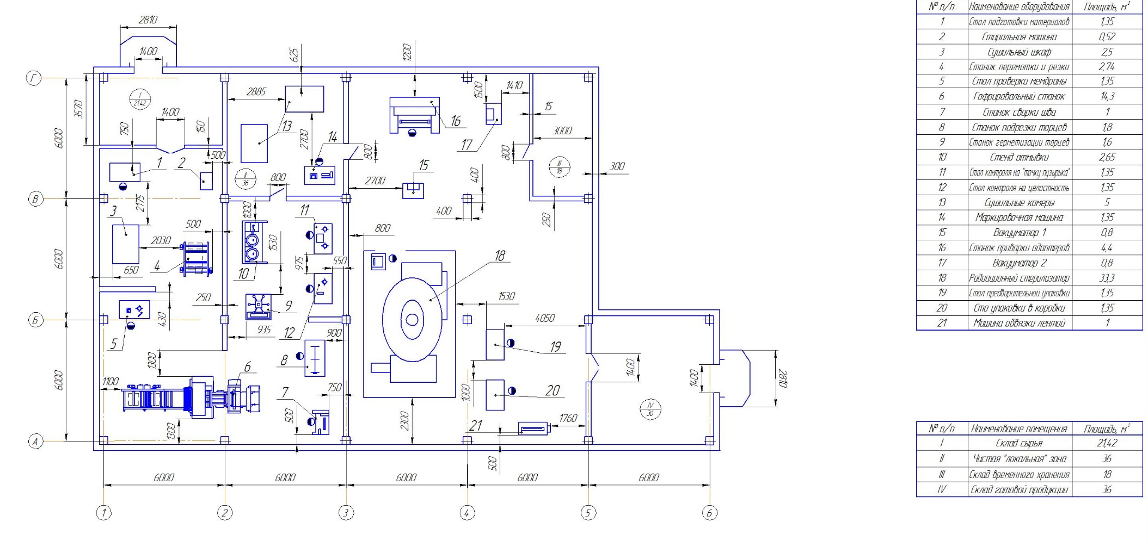
9. Компоновка производства.
Рисунок 5. Компоновка производственного цеха.

Slide 19
10. Заключение
В ходе выпускной квалификационной работы были рассмотрено и выполнено следующее:
Выбор исходного сырья комплектующих и мембраны для модуля;
Проведен патентный поиск на предмет изготовления мембранных элементов и фильтр – пакетов для них;
Выбран метод изготовления мембранного модуля на основе патентного поиска с выбором наиболее рентабельного метода;
Описана технологическая схема процесса;
Рассчитан материальный баланс по заданной производительности;
Выбрано основное и вспомогательное оборудование;
Рассчитан фонд рабочего времени и количество оборудования в производстве;
В графической части разработаны технологическая схема производства, общий вид основного оборудования, компоновка производственного цеха и общий вид готовой продукции.

Slide 20
Список использованной литературы.
Иванюков Д. В., Фридман М. Л., Полипропилен, М., 1974-с.24.
Мембраны, мембранные модули. [Электронный ресурс] –Режим доступа URL: http://www.mediana-filter.ru/devices.html(дата обращения 07.04.17).
Мулдер М. Введение в мембранную технологию - М.: Мир,1999.-51 c.
Постоянный технологический регламент ООО НПП «ТЕХНОФИЛЬТР» на изготовление элементов патронных мембранных на основе полиэфирсульфоновой мембраны (ЭПМ.ПС). ТФ. ТР 05.008-2007
Технические таблицы // PSU Полисульфон, PES Полиэфирсульфон, PPSU Полифениленсульфон [Электронный ресурс] –Режим доступа URL:http://tehtab.ru/Guide/GuideMatherials/ResinesElastomersPlasticsPolimers/DiscriptionOfElastomers/PSUPESPPSU/# (дата обращения 06.03.17)
Штейнберг Е. М., Зенитова Л.А. Полисульфон как функциональный полимерный материал и его производство// Химические науки: науч. Интернет-журн. Выпуск Ноябрь 2012. –Режим доступа -URL: http://research-journal.org/chemistry/polisulfon-kak-funkcionalnyj-polimernyj-material-i-ego-proizvodstvo/ (дата обращения 07.04.17)
Ярославцев А. Б. Мембраны и мембранные технологии –М. «Научный мир», 2013г

